Slide 1

Universidad Nacional de Río Negro
Int Partículas, Astrofísica & Cosmología - 2021
Unidad 01 – El modelo estándar
Clase U01 C01 - 01/16
Fecha 04 Ago 2021
Cont Dinámica relativista
Cátedra Asorey

Slide 2
Presentación

Slide 3
Colegas contando algunas experiencias
Hernán Asorey, <hasorey@unrn.edu.ar>, Físico
  Centro Atómico Bariloche e Instituto Balseiro:
  Jefe del Departamento Física Médica - CAB
  líneas: Aplicaciones de Detectores de Partículas: Meteorología Espacial, Muongafía de Volcanes, Física Médica
  UNRN
    Docente del Profesorado Superior en Física desde 2009.
    Profesor Asociado:
      Física IIIB (Termodinámica)
      Física IVB (Astrofísica, Cosmología y Partículas)
      Antes: Física 1A, Física 1B, Física 2B, Física Moderna A
  UBA, Instituto Balseiro, UIS (Colombia), UNSAM

Slide 4
Objetivos y metodología
Objetivos
  Adquirir una perspectiva del estado actual de la Física de Partículas, la Astrofísica y la Cosmología, a un nivel introductorio y que produzca las herramientas para su implementación en el aula de escuelas medias.
Metodología (orientada al trabajo grupal)
  Clases interactivas
  Trabajos en clase y en casa
  Son requeridos, fundamentales y valorados:
    sus aportes en clase; y
    la profundización curricular individual o grupal fuera del horario de clase

Slide 5
Fundamentación y Propósito
Fundamentación
Representa un intento por exponer aspectos de la física que normalmente no se presentan en cursos de cuarto año de profesorados en física, con el objeto de brindar a los futuros docentes conocimientos y herramientas que les permitan abordar en la escuela media, temas actuales. La física de este curso incluye tópicos de la física contemporánea con contenidos que desde que se tiene conocimiento fascinan e interesan al hombre como el del origen del universo, el funcionamiento y el destino del Universo. Se introducen contenidos de física moderna como el modelo estándar de las partículas fundamentales, la radiactividad, la relatividad especial y general y el modelo estándar cosmológico
Propósitos de la asignatura
Construir juntos con los estudiantes los modelos que rigen al universo, y su importancia, y los efectos indirectos que pueden observarse en el mundo cotidiano. Que los estudiantes comprendan como la física abarca desde los sucesos que rigen las interacciones fundamentales hasta la estructura del Universo a las escalas más grandes, produciendo herramientas para facilitar la implementación en el aula de escuelas medias.

Slide 6
Puntos de contacto
  16 encuentros semanales, desde el 04/Ago hasta el 17/Nov
    Google Meet: Miércoles 16 a 20, disponibles en YouTube
    Trabajo en casa: 3 horas semanales (mínimo)
    Campus Bimodal UNRN
  Bibliografía
    Depende de la unidad, ver en aula bimodal
    Apuntes de clase
    Wikipedia

Slide 7
Regularización
No se toman parciales → evaluación continua
  ℗ Participación activa en los encuentros semanales (30%)
  ℗ Auto-evaluación conceptual semanal (se completa antes de la próxima clase) (30%)
  ℗ Entregas de trabajos mensuales (fecha máxima de entrega de todos los trabajos: 12/Nov/2021) y charla tema a elección (40%)
Nota: ℗ significa que es condición necesaria para la promoción

Slide 8
Aprobación y Promoción
Promoción ℗:
  Si habiendo cumplido las condiciones de regularización y promoción, la nota de evaluación continua es 8 o más
  → Promoción de la materia con la nota de la evaluación continua
ó
Aprobación:
  Instancia de final en las fechas previstas por la Universidad.
  La nota final de la materia es:
  0.7 x nota evaluación continua + 0.3 x nota del final

Slide 9
Autoevaluación en línea
Luego de cada clase entregaré un formulario con preguntas conceptuales sobre los contenidos vistos
Revisión de los conceptos claves de cada clase
Es un formulario de autoevaluación para que cada uno analice su comprensión de temas claves
Plazo para completarlo → debe ser cumplimentado antes de la próxima clase
No tienen nota pero es importante que sean completados, forman parte de la evaluación continua
Habrá 15 autoevaluaciones a lo largo del curso

Slide 10
Contenidos mínimos
Los contenidos mínimos según su plan:
Partículas fundamentales y sus interacciones: leptones, hadrones y partículas mensajeras. Antipartículas. El modelo estándar. Aceleradores de partículas. Estrellas y galaxias. Evolución de las estrellas en nacimiento y muerte de las estrellas. Relatividad general: gravedad y la curvatura del espacio. El universo en expansión. El Big-Bang y el fondo cósmico de microondas. El modelo estándar cosmológico. Los primeros tiempos del Universo

Slide 11

Contenidos: un viaje en el tiempo y el espacio
Unidad 1
Partículas,
lo más pequeño

Slide 12
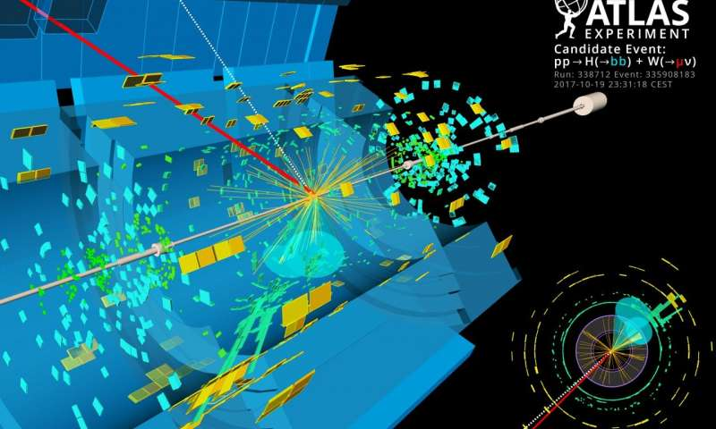
U1:Partículas, lo más pequeño
4 encuentros, del 04/Ago al 25/Ago
Dinámica Relativista.
Física de partículas
  Partículas fundamentales: leptones, hadrones, bosones mensajeros
El modelo estándar
  Interacciones fundamentales
  Simetrías y leyes de conservación
Trabajo unidad → fecha máxima de entrega 12/Nov
Para el viernes 13/Ago → proponer tema (campus)

Slide 13

U2: Astrofísica, escalas intermedias
5 encuentros, del 01/Sep al 29/Sep
Estrellas.
  Modelos politrópico. La fusión nuclear estelar.
  Clasificación estelar. Diagrama H-R.
  Evolución estelar. Nebulosas.
Planetas
  El Sistema Solar
  Exoplanetas
  Vida en el Universo: Astrobiología.
Trabajo unidad → fecha máxima de entrega 12/Nov

Slide 14
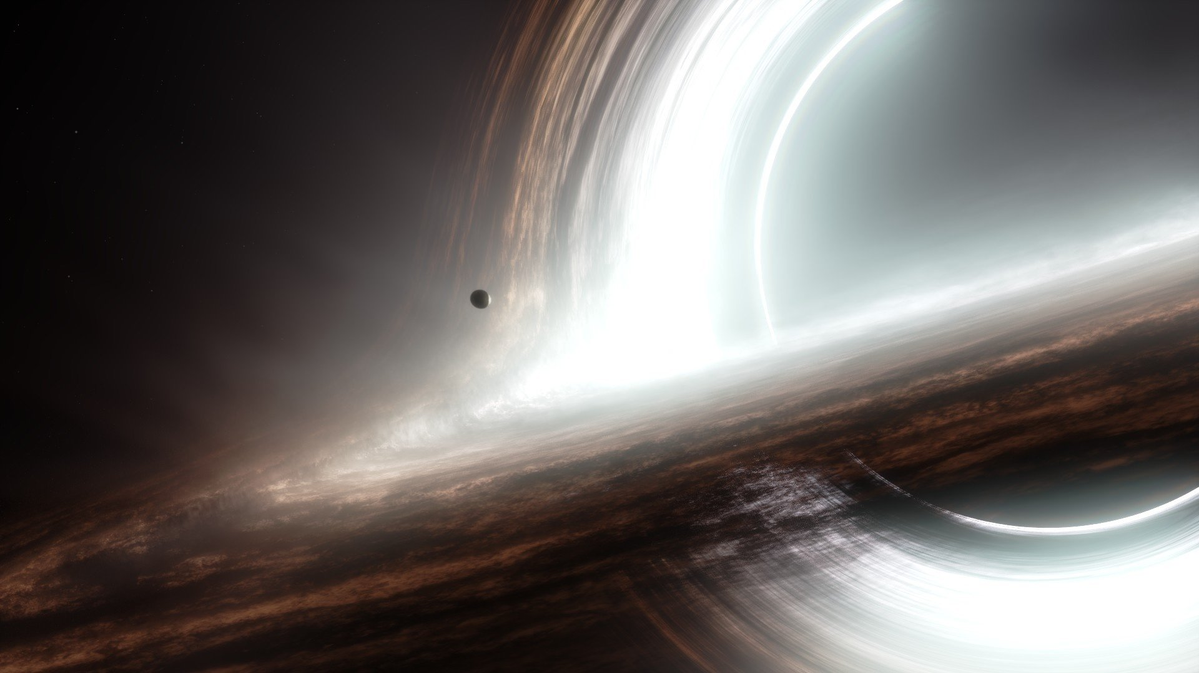
U3: Astrofísica, escalas grandes
4 encuentros, del 06/Oct al 27/Oct
Relatividad General.
  Introducción y conceptos básicos.
  Solución de Schwarzschild.
  Objetos compactos: enanas blancas, estrellas de neutrones y agujeros negros.
Formación de estructuras
  Galaxias: Modelos y formación. GalaxyZoo.
  Galaxias de Núcleos activos. Clasificación.
  Formación de estructuras. Corrimiento al rojo y el universo en expansión.
Trabajo unidad → fecha máxima de entrega 12/Nov

Slide 15
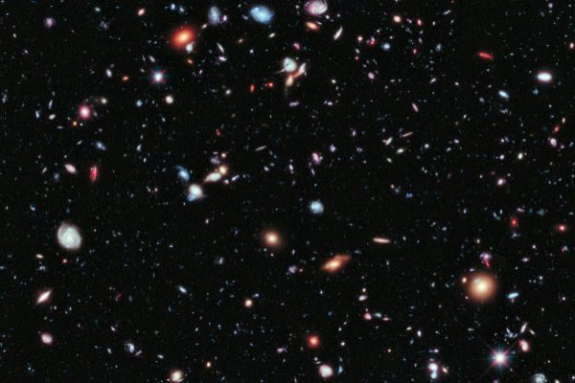
U4: Cosmología, las escalas más grandes
3 encuentros, del 03/Oct al 17/Nov
Modelo cosmológico estándar
  El fondo de microondas.
  Modelo de Friedman-Lemaître-Robertson-Walker.
  El Big Bang. Modelo de Alpher, Bethe & Gamow.
  Modelo LCDM.
Historia térmica del universo.
  Épocas térmicas
  Primeros segundos del universo
  Evolución futura del universo.
  ¿El fin...?
Trabajo unidad → Charla tema a elección 17/Nov

Slide 16
¿Qué esperan de este curso en relación a...
… sus intereses partículares?
… los conceptos físicos y temas a tratar?
… su rol como docentes?
¿Hay algún tema o temas que les interesaría ver o profundizar?

Slide 17
Contenidos: un viaje en el tiempo y el espacio
Unidad 1
Partículas,
lo más pequeño

Slide 18
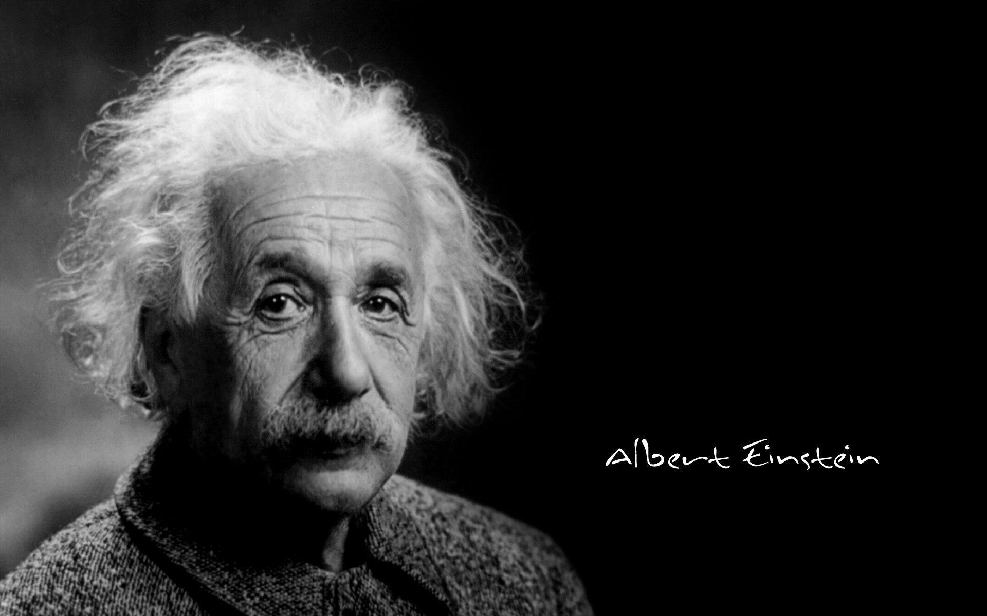
El genial Albert Einstein

Slide 19
Einstein postula
El principio de la relatividad:
Las leyes que gobiernan los cambios en los estados de los sistemas físicos son iguales para todos los observadores inerciales
El principio de la invarianza de la velocidad de la luz
La luz se propaga en el vacío siempre con la misma velocidad, sin importar la velocidad de la fuente emisora de luz
La medición del tiempo y del espacio dependen del observador

Slide 20


Transformaciones de Lorentz
Las ecuaciones que transforman dos marcos de referencia, y que verifican ambos postulados, son
Recordar que estas transformaciones son válidas para un sistema S’ que se mueve con velocidad v en la dirección x, entonces K=(t,x,y,z) y K’=(t’,x’,y,z), ya que z’=z e y’=y

Slide 21

Factor de Lorentz
Estudiemos la función gamma, ecuación (10)
γ→infinito si β → 1
(v → c)
γ=1.15 si β=0.5
(v → 0.5c)
γ→1 si β → 0
(v → 0)

Slide 22
Dilatación temporal y Contracción espacial
El lapso de tiempo entre dos eventos no es invariante de un observador a otro en distintos marcos de referencia
“el reloj que se mueve es más lento”
La distancia espacial entre dos eventos no es invariante de un observador a otro en distintos marcos de referencia
“la regla que se mueve es más corta”

Slide 23
Tiempo propio
Dado que cada marco de referencia tiene su propio tiempo, podemos definir un marco de referencia adherido a un objeto en movimiento.
El tiempo de ese marco es el tiempo que “percibe” un observador que se mueve junto con el objeto. Llamaremos a este marco “comóvil”.
El tiempo del marco comóvil es el tiempo propio: es independiente de las coordenadas.
Tiempo propio

Slide 24
Hasta aquí...
Los postulados de Einstein implican cambios profundos en la concepción de la Naturaleza.
  Estos afectan nuestra percepción de distancia y lapso temporal, de espacio y tiempo.
Las transformaciones de Lorentz indican como transforman las leyes de la física entre dos marcos de referencia inerciales.
  Son las transformaciones válidas entre marcos de referencia.
La mecánica Newtoniana es una aproximación válida para velocidades bajas respecto a la velocidad de la luz.
  ¿Cómo puede ser generalizada?

Slide 25
Richard Feynman dijo:
“For those who want to learn just enough about it so they can solve problems, that is all there is to the [special] theory of relativity – it just changes Newton’s laws by introducing a correction factor to the mass”
Luego:
donde

Slide 26
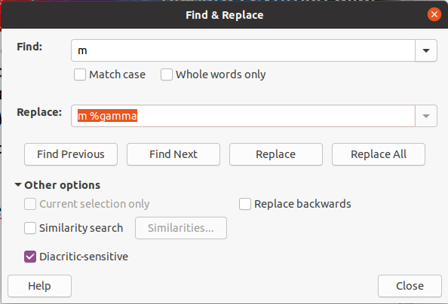
La relatividad es fácil

Slide 27
La conservación de p es un principio básico
Alberto lo dijo: al derivar, el tiempo depende del marco de referencia:
Y como todos los marcos son equivalentes, ¡podemos usar el marco comovil!
Cant. de movimiento relativista

Slide 28
Una nueva magnitud conservada
Una nueva magnitud conservada surge naturalmente:
A bajas energías, si v<<c, obtenemos la visión clásica:
En general, y en ausencia de otras interacciones:
Energía total
Energía cinética clásica
Equiv. masa energía
Energía cinética
(en ausencia de otras interacciones)

Slide 29

Gracias Isaac, seguí participando….

Slide 30
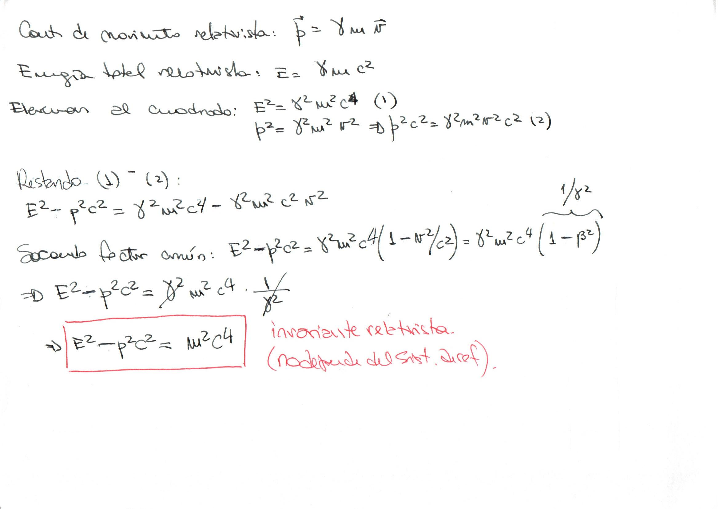
Un nuevo invariante

Slide 31
Resumen hasta aquí
Cantidad de movimiento relativista (correcto siempre):
Energía relativista (correcta siempre):
Un nuevo invariante relativista:
Invariante relativista

Slide 32
¿y si no la partícula no tiene masa?
¡No importa, tiene energía y tiene cantidad de movimiento!
Por ejemplo, un fotón violeta:
λ=420 nm → E = hc/λ = 0.473 aJ (attojoules, atto=10⁻¹⁸)
→ p = 1.58 x 10⁻²⁷ kg m/s
Cantidad de movimiento de partículas sin masa

Slide 33
Comentario sobre unidades
Es conveniente trabajar en otro sistema de unidades
1 eV es la energía ganada por un electrón en una diferencia de potencial de 1 V
electronvolt
meV eV keV MeV GeV TeV PeV EeV
Microndas R X Partículas R.C. Gal
Visible Gamma C. Galáctico R.C.E.G.

Slide 34
Nuevas unidades
Magnitud | Ecuación | Unidad
Energía | E | eV
Cant. de movimiento | p = E/c | eV/c
Masa | m = E / c² | eV/c²
A veces, se usan las unidades naturales:
Entonces, todo se mide en eV y →

Slide 35

Masa y energía

Slide 36
¿Cómo funciona la conservación?
Y todo por pedir que c tiene que tener el mismo valor para todos los observadores inerciales.
E₅, p₅
E₁, p₁
E₃, p₃
Estado Asintótico Inicial
Estado Asintótico Final
Interacciones
E₂, p₂
E₄, p₄
E₆, p₆

Slide 37
Así funciona la Naturaleza
La Energía total se conserva
La cantidad de movimiento total se conserva

Slide 38
Apéndice: Transformación de Lorentz
Apéndice
Transformaciones de Lorentz

Slide 39
Apéndice: Transformaciones de Lorentz
Derivación “a la Einstein”
Supongamos que el evento fue encender una linterna en (0,0,0,0) apuntando en la dirección +x. Luego de un tiempo t, la luz se habrá desplazado una distancia:
En el sistema S’, tendremos (recordar, c’=c)
Dado que están igualados a cero, los eventos ocurren en el mismo punto del espaciotiempo (no importa quien los vea), entonces:

Slide 40
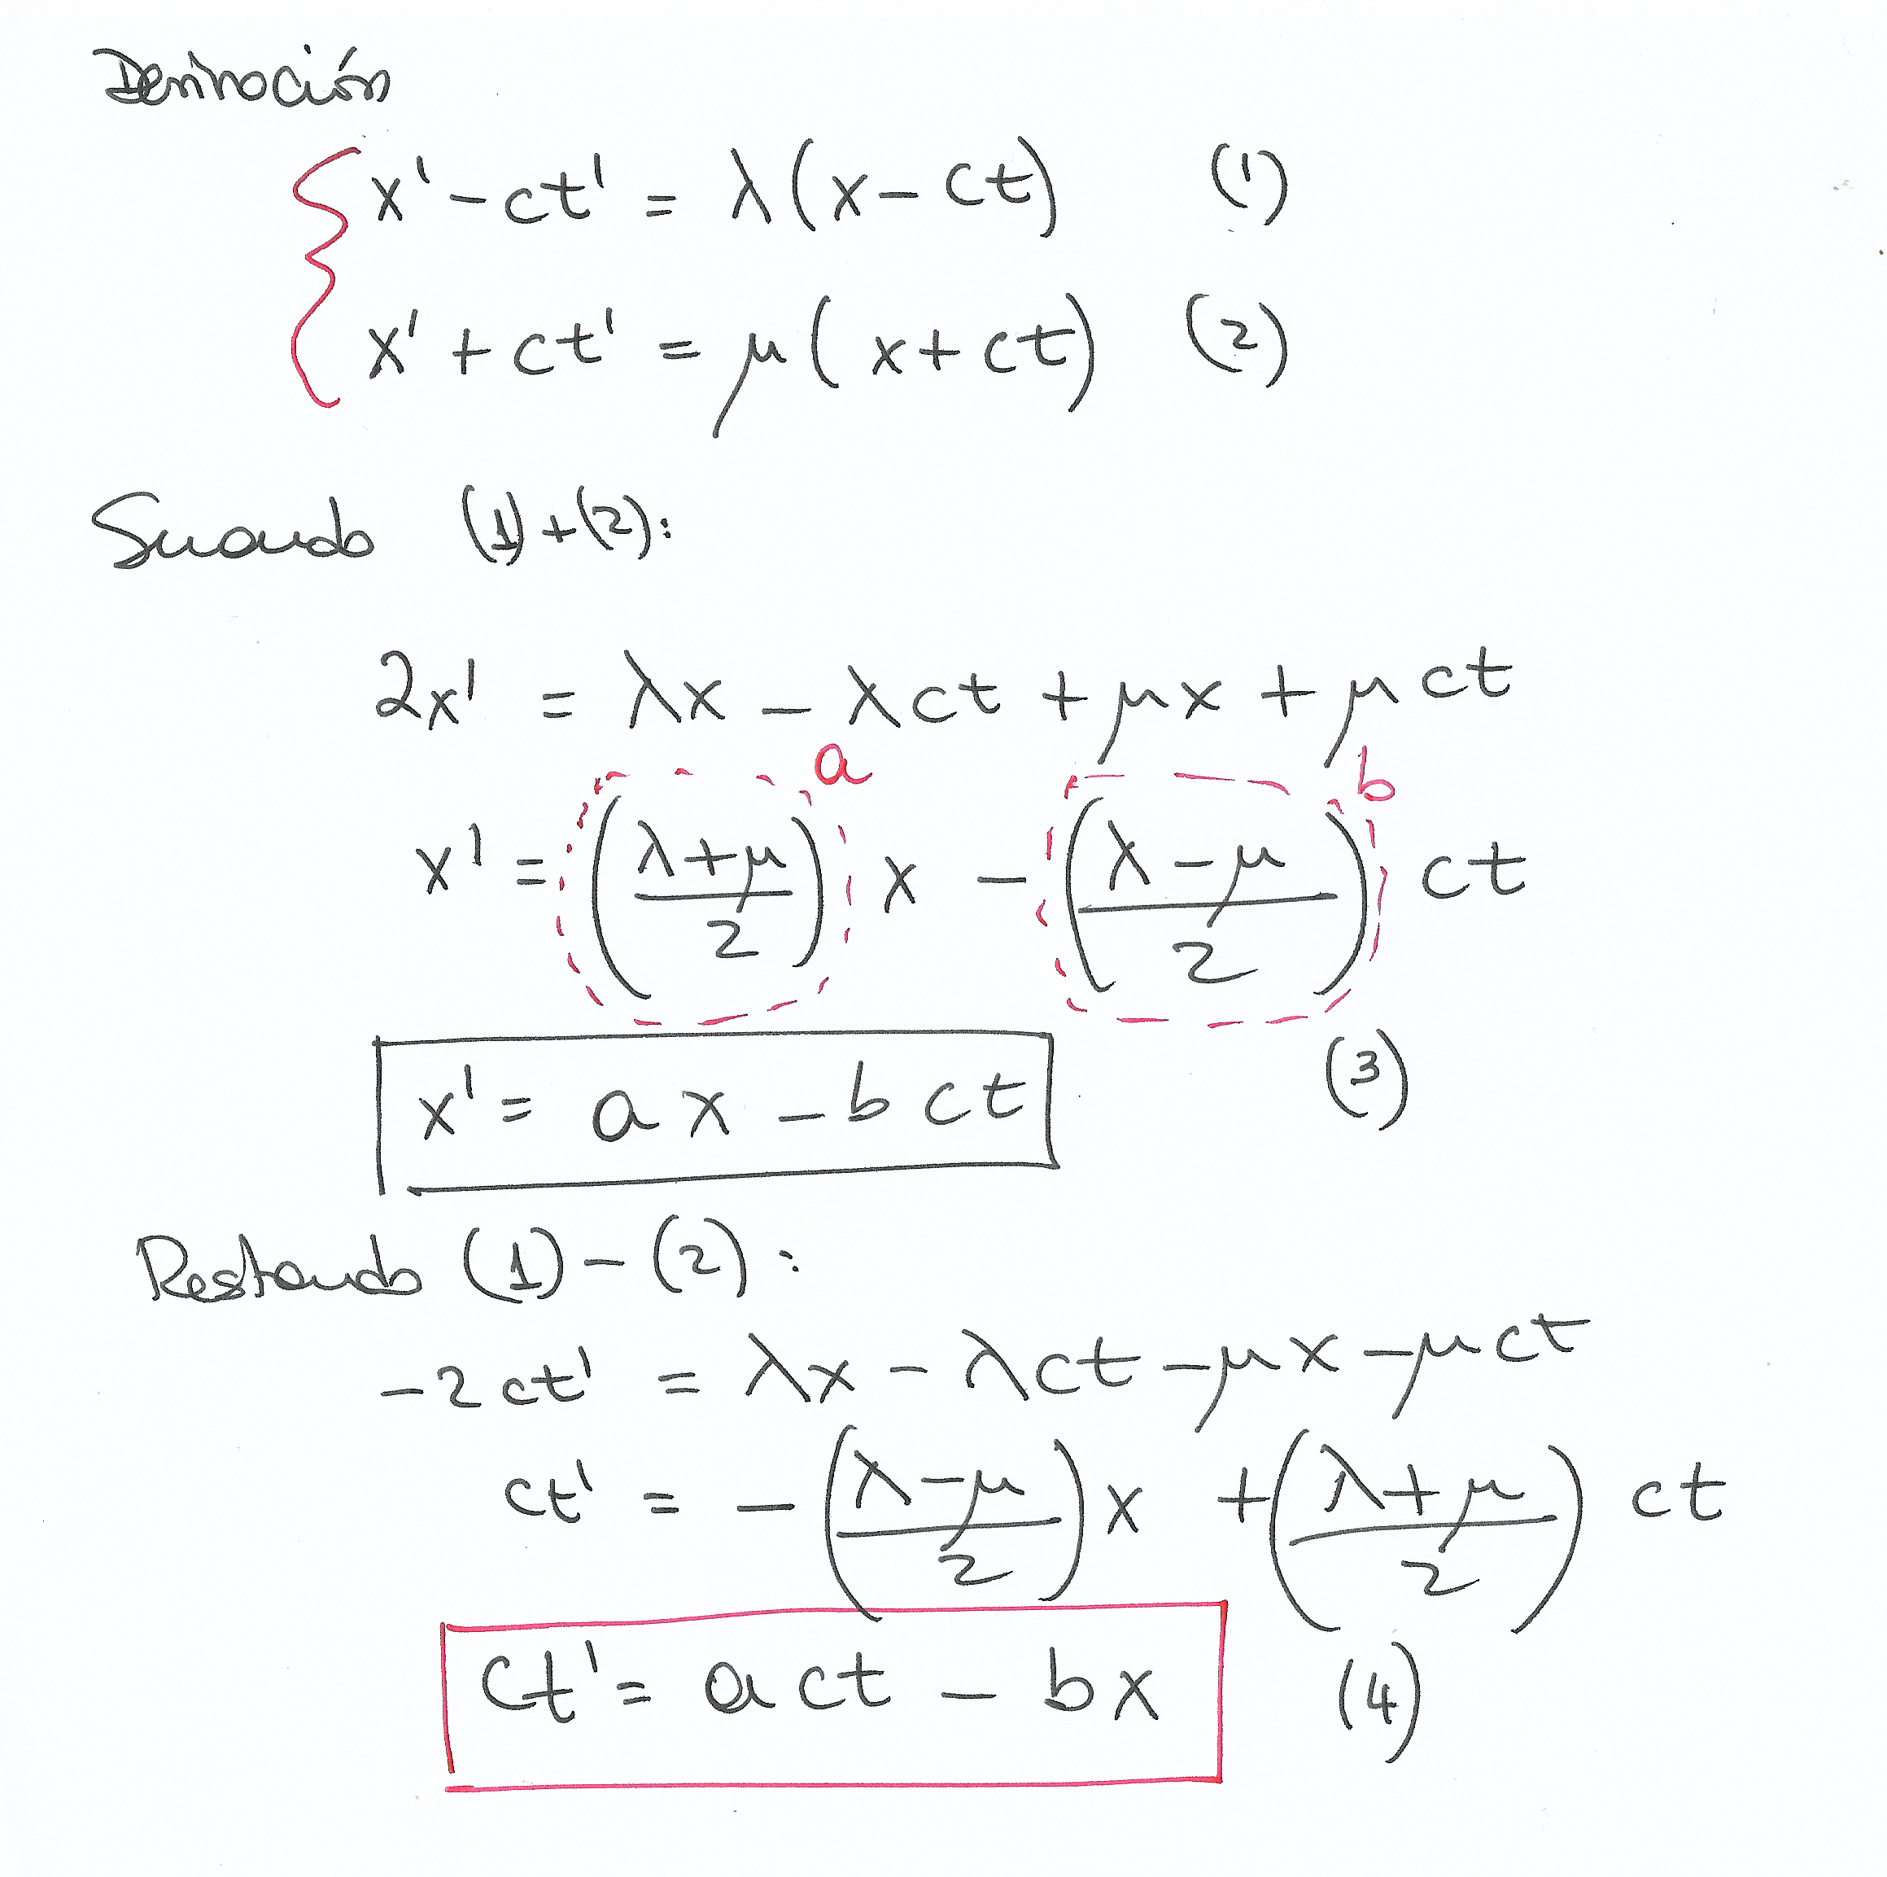
Derivación “a la Einstein”, 2
Para un fotón viajando hacia +x:
Para un fotón viajando hacia -x:

Slide 41
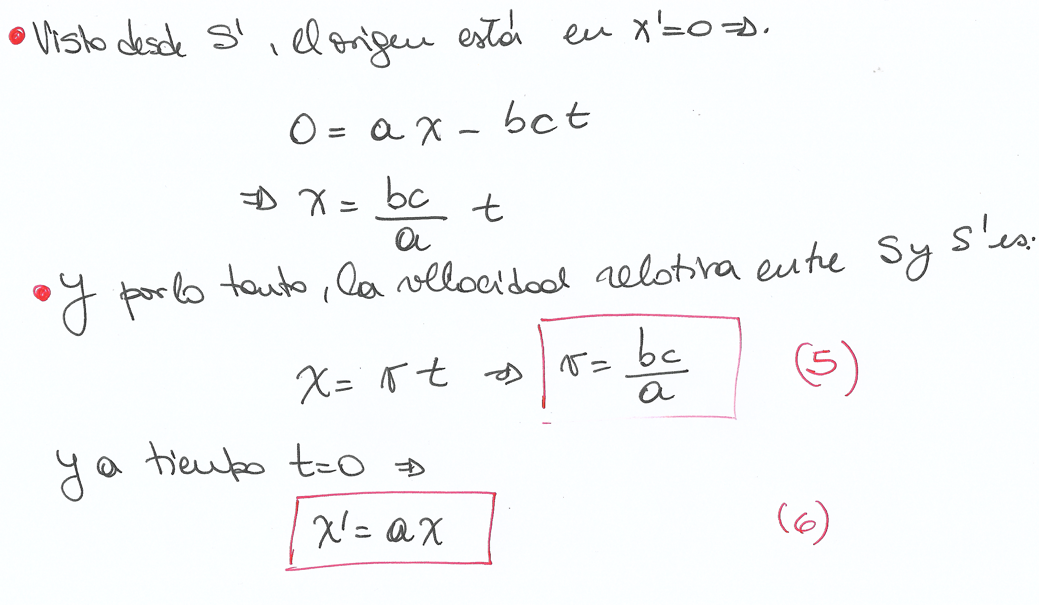
Derivación “a la Einstein”, 3

Slide 42
Derivación “a la Einstein”, 4, Importante
Definimos el intervalo
de distancia como
Ahora, por el postulado 1, la longitud de una regla en reposo en S’ medida por O, debe ser igual a la longitud observada por O’ de una regla que está en reposo en S.
Entonces, si dos puntos en x’ están separados por Δx’=1, vistos desde S’ a t=0, será

Slide 43
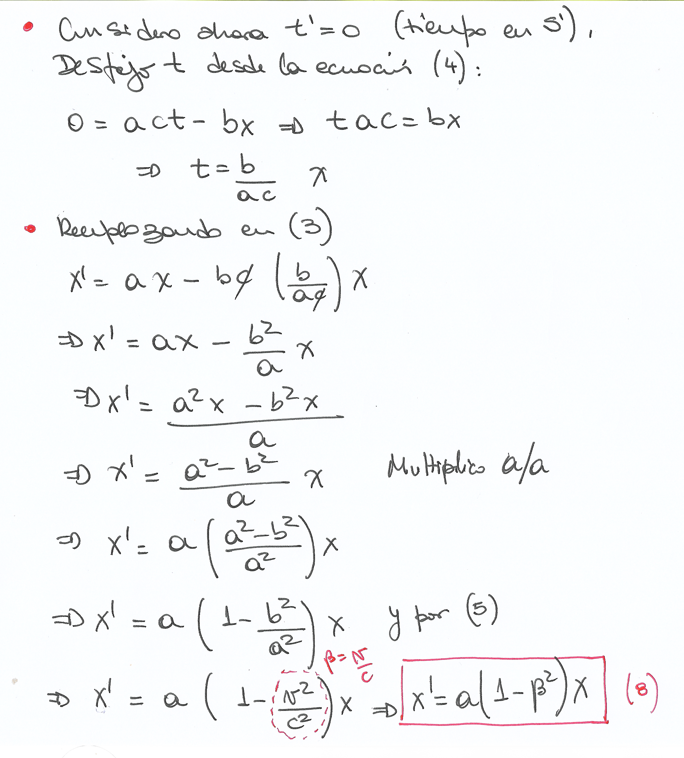
Derivación “a la Einstein”, 5

Slide 44
Derivación “a la Einstein”, 6
Luego, la relación de distancias será
Pero recordando , entonces (7)=(9):

Slide 45
Derivación “a la Einstein”, 7, Importante
Y entonces
Definiendo:
Resulta (recordando además (5) y la def de beta:

Slide 46
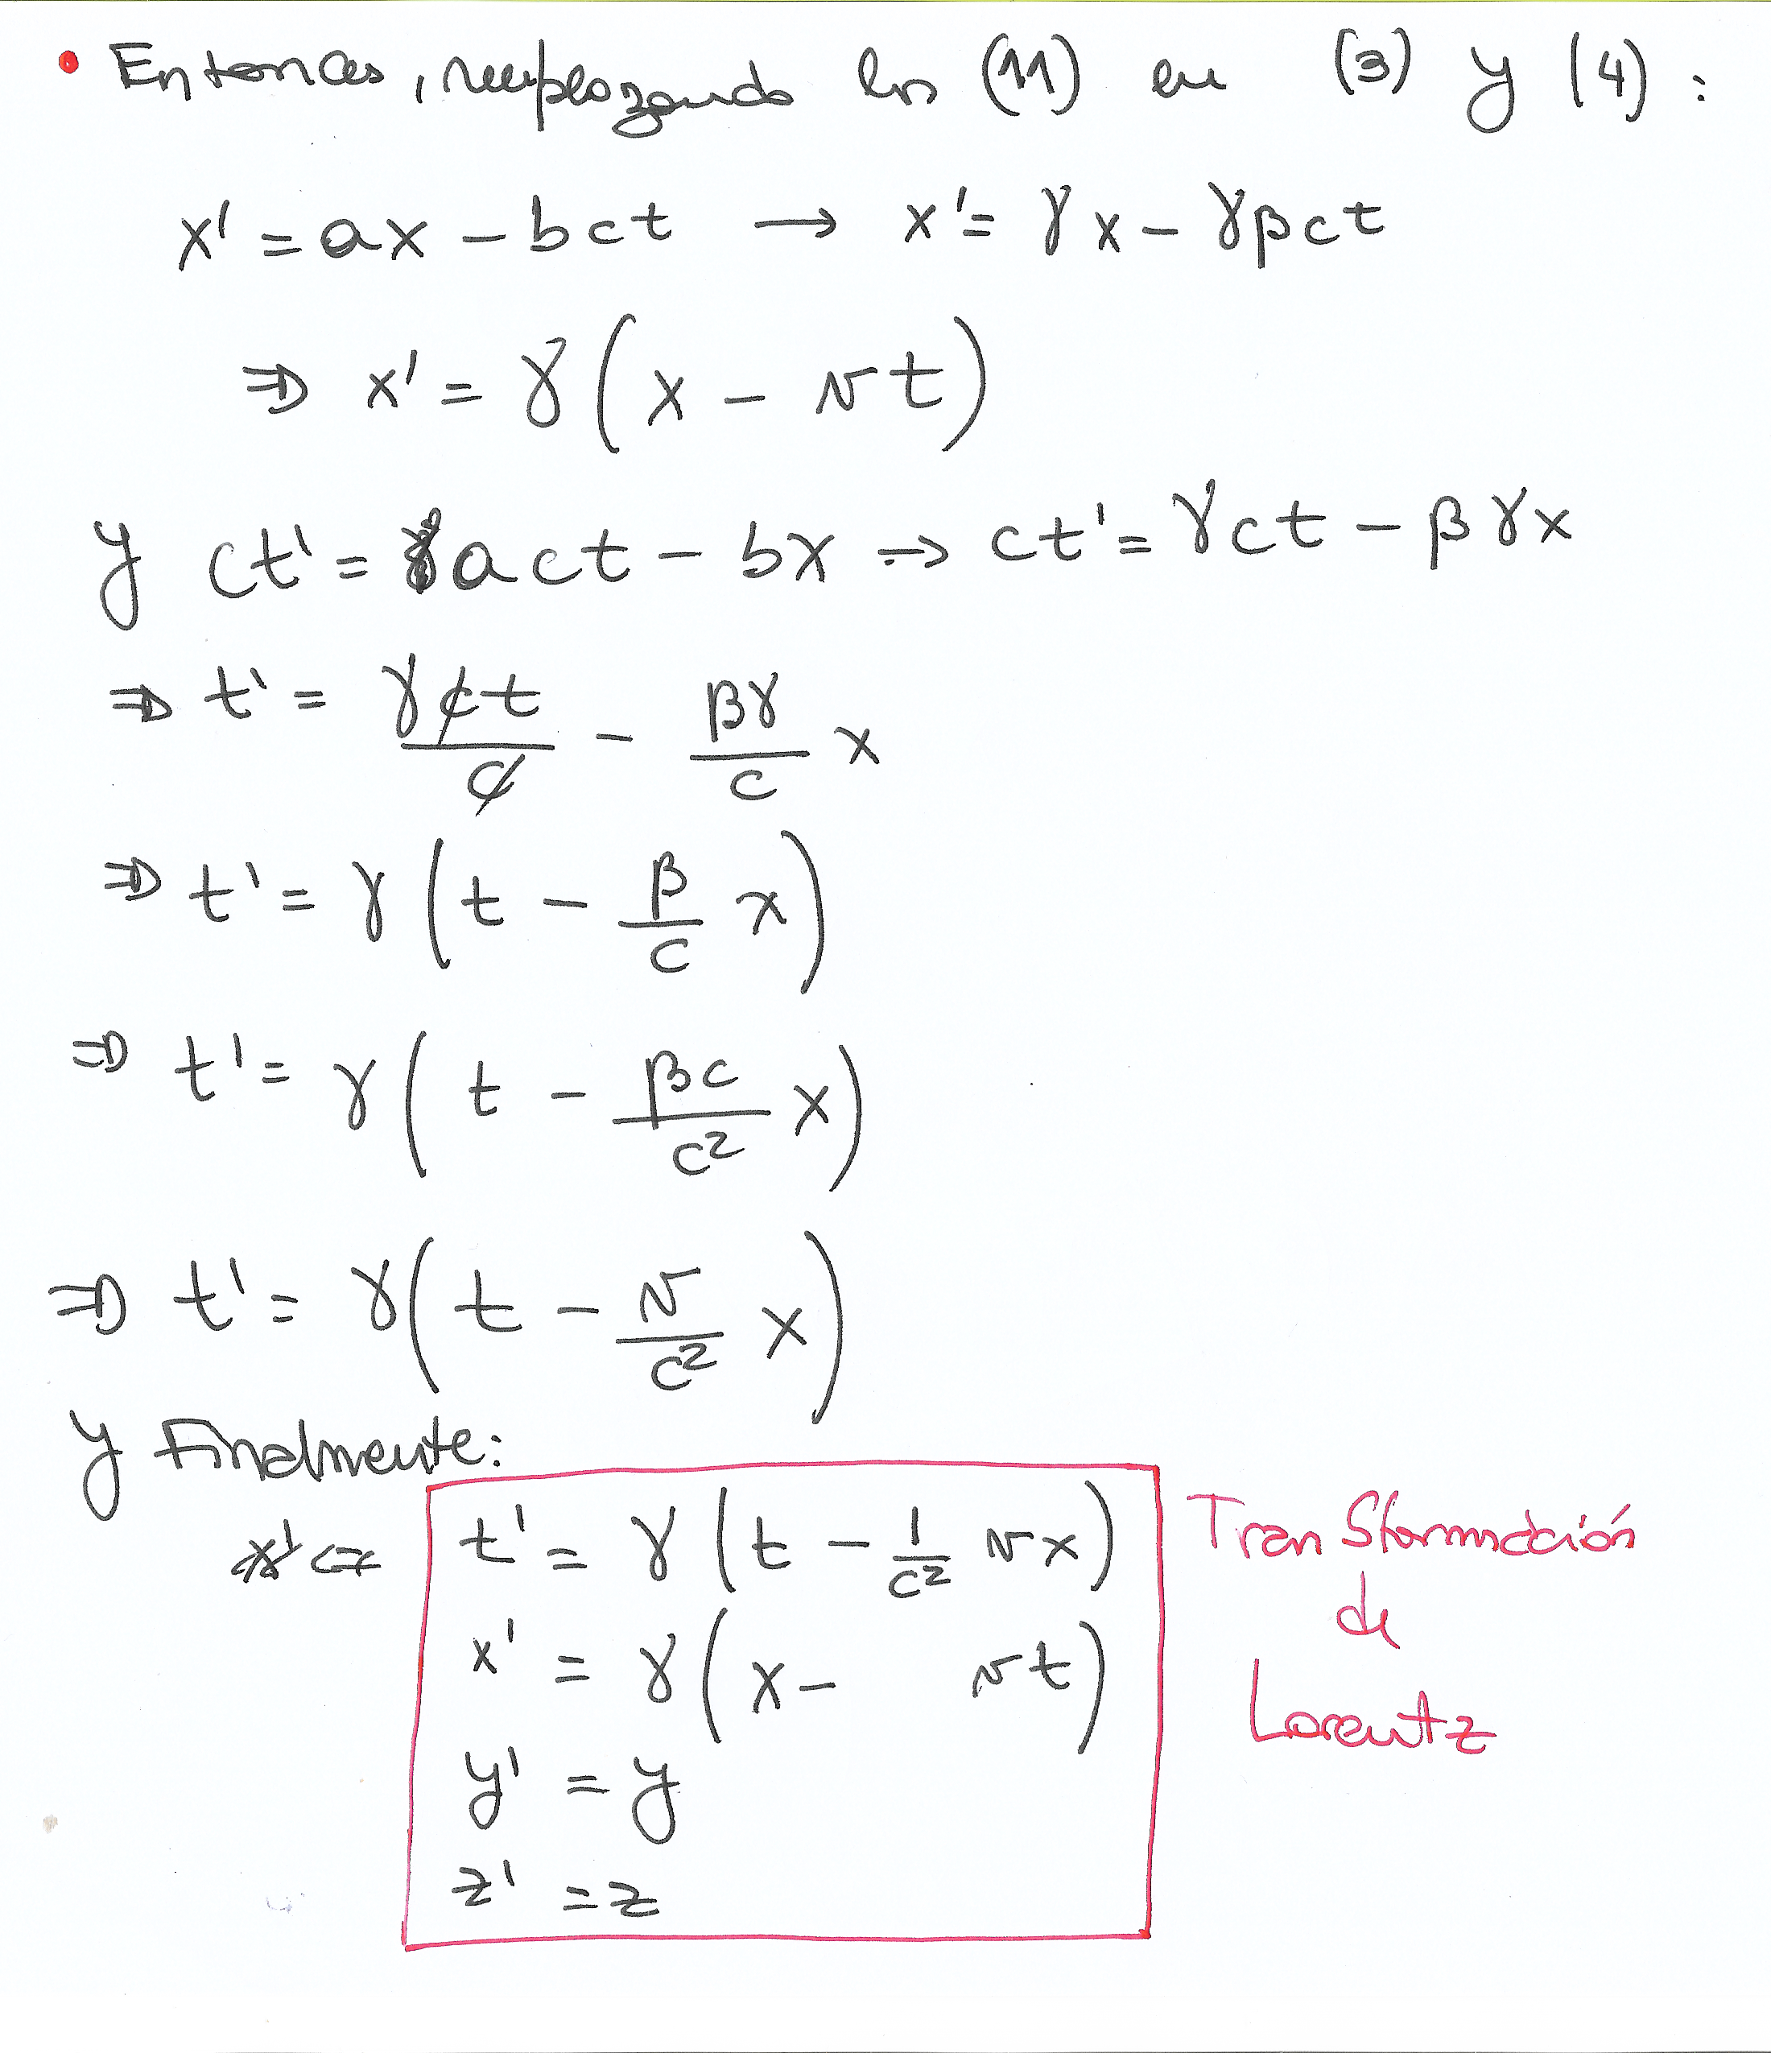
Derivación “a la Einstein”, 8, Final
Transformaciones de Lorentz

Slide 47
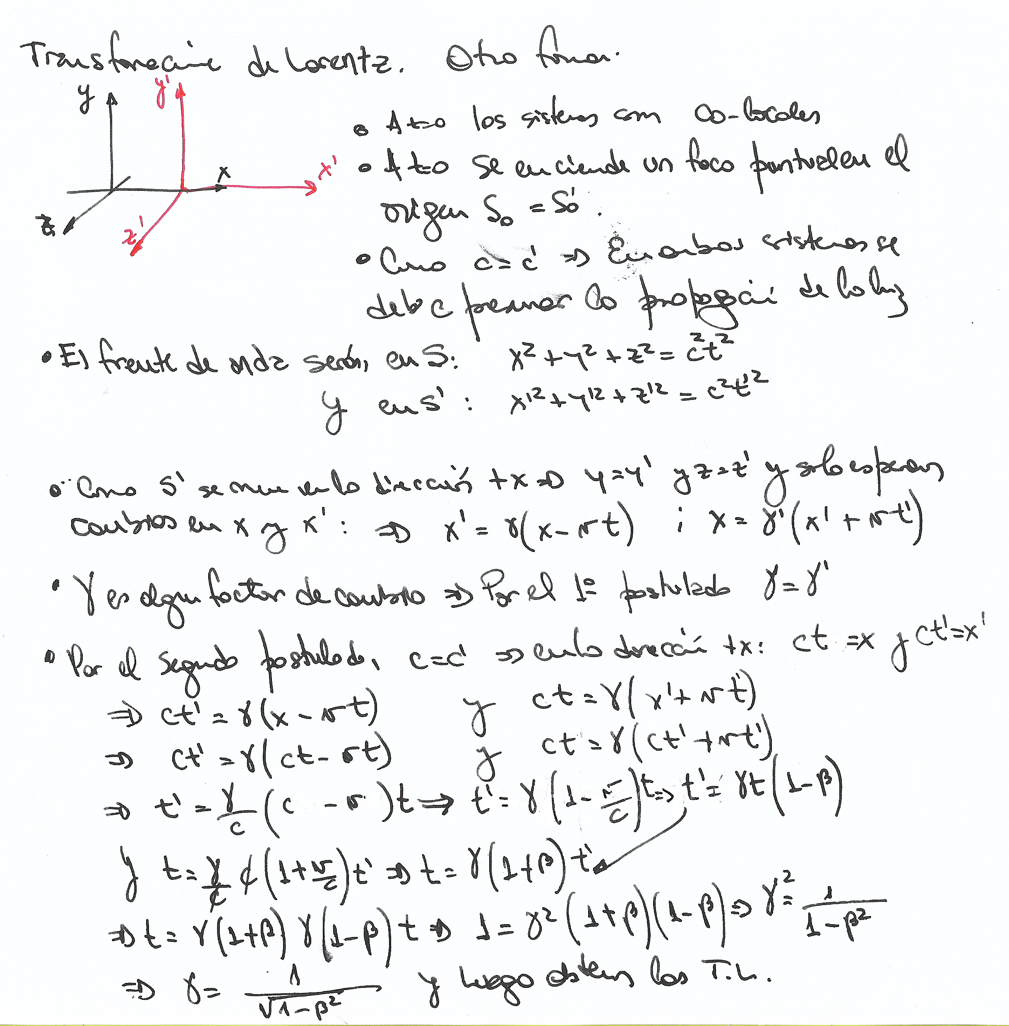
Otra forma para TL
Notar que así también se pueden construir los intervalos invariantes

